Slide 1
Java Отдельные главы ООП
Мухортова Н.Н.

Slide 2
SOLID принципы
Принцип единственной ответственности (The Single Responsibility Principle)
Принцип открытости/закрытости (The Open Closed Principle)
Принцип подстановки Барбары Лисков (The Liskov Substitution Principle)
Принцип разделения интерфейса (The Interface Segregation Principle)
Принцип инверсии зависимостей (The Dependency Inversion Principle)

Slide 3
Принцип единственной ответственности
"A class should have only one reason to change."
Robert C. Martin
Каждый объект должен иметь одну ответственность и эта ответственность должна быть полностью инкапсулирована в класс. Все его поведения должны быть направлены исключительно на обеспечение этой ответственности

Slide 4
Принцип открытости/закрытости
Термин «принцип открытости/закрытости» имеет два значения:
Принцип открытости/закрытости Мейера
Существующая реализация должна быть закрыта для изменений, но новые реализации не обязаны использовать существующий интерфейс.
Полиморфный принцип открытости/закрытости
Существующий интерфейс должен быть закрыт для модификаций, а новые реализации должны, по меньшей мере, реализовывать этот интерфейс.

Slide 5
Принцип подстановки Барбары Лисков
Функции, которые используют базовый тип, должны иметь возможность использовать подтипы базового типа, не зная об этом.
Этот принцип является важнейшим критерием для оценки качества принимаемых решений при построении иерархий наследования
Тип S будет подтипом Т тогда и только тогда, когда каждому объекту oS типа S соответствует некий объект oT типа T таким образом, что для всех программ P, реализованных в терминах T, поведение P не будет меняться, если oT заменить на oS.
Подкласс не должен требовать от вызывающего кода больше, чем базовый класс, и не должен предоставлять вызывающему коду меньше, чем базовый класс

Slide 6
Принцип разделения интерфейса
Программные сущности не должны зависеть от методов, которые они не используют
Интерфейсы необходимо разделять на маленькие и специфические, чтобы программные сущности маленьких интерфейсов знали только о методах, которые необходимы им в работе

Slide 7
Принцип инверсии зависимостей
Модули верхних уровней не должны зависеть от модулей нижних уровней. Оба типа модулей должны зависеть от абстракций.
Абстракции не должны зависеть от деталей. Детали должны зависеть от абстракций.

Slide 8
Коллекции
Классы коллекций реализуют различные алгоритмы и структуры данных, например, такие как стек, очередь, дерево и ряд других.
Collection: базовый интерфейс для всех коллекций и других интерфейсов коллекций

Slide 9
Типы коллекций
Queue: наследует интерфейс Collection и представляет функционал для структур данных в виде очереди
Deque: наследует интерфейс Queue и представляет функционал для двунаправленных очередей
List: наследует интерфейс Collection и представляет функциональность простых списков

Slide 10
Типы коллекций
Эти интерфейсы частично реализуются абстрактными классами:
AbstractCollection: базовый абстрактный класс для других коллекций, который применяет интерфейс Collection
AbstractList: расширяет класс AbstractCollection и применяет интерфейс List, предназначен для создания коллекций в виде списков

Slide 11
Типы коллекций, другие интерфейсы
Set: также расширяет интерфейс Collection и используется для хранения множеств уникальных объектов
SortedSet: расширяет интерфейс Set для создания сортированных коллекций
NavigableSet: расширяет интерфейс SortedSet для создания коллекций, в которых можно осуществлять поиск по соответствию
Map: предназначен для созданий структур данных в виде словаря, где каждый элемент имеет определенный ключ и значение. В отличие от других интерфейсов коллекций не наследуется от интерфейса Collection

Slide 12
Абстрактные классы
AbstractSet: расширяет класс AbstractCollection и применяет интерфейс Set для создания коллекций в виде множеств
AbstractQueue: расширяет класс AbstractCollection и применяет интерфейс Queue, предназначен для создания коллекций в виде очередей и стеков
AbstractSequentialList: также расширяет класс AbstractList и реализует интерфейс List. Используется для создания связанных списков
AbstractMap: применяет интерфейс Map, предназначен для создания наборов по типу словаря с объектами в виде пары "ключ-значение"

Slide 13
Коллекции
С помощью применения вышеописанных интерфейсов и абстрактных классов в Java реализуется широкая палитра классов коллекций - списки, множества, очереди, отображения и другие

Slide 14
Реализованные коллекции
ArrayList: простой список объектов
LinkedList: представляет связанный список
ArrayDeque: класс двунаправленной очереди, в которой мы можем произвести вставку и удаление как в начале коллекции, так и в ее конце

Slide 15
Реализованные коллекции
HashSet: набор объектов или хеш-множество, где каждый элемент имеет ключ - уникальный хеш-код
TreeSet: набор отсортированных объектов в виде дерева
LinkedHashSet: связанное хеш-множество
PriorityQueue: очередь приоритетов
HashMap: структура данных в виде словаря, в котором каждый объект имеет уникальный ключ и некоторое значение
TreeMap: структура данных в виде дерева, где каждый элемент имеет уникальный ключ и некоторое значение

Slide 16
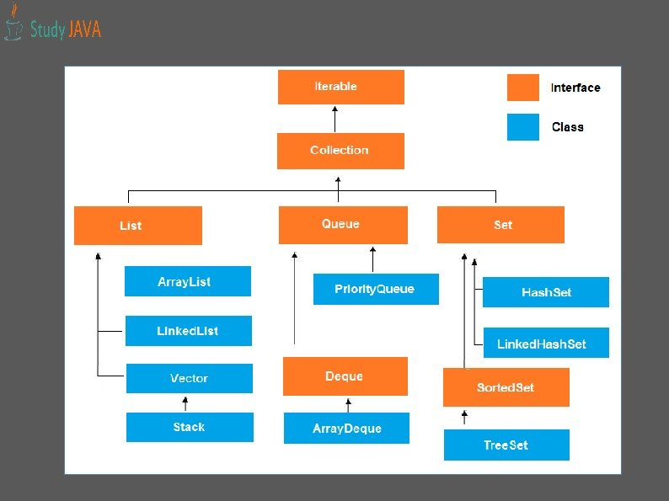
Иерархия классов коллекций

Slide 17
Основные методы Collection
bolean add (E item): добавляет в коллекцию объект item. При удачном добавлении возвращает true, при неудачном - false
boolean addAll (Collection<? extends E> col): добавляет в коллекцию все элементы из коллекции col. При удачном добавлении возвращает true, при неудачном - false
void clear (): удаляет все элементы из коллекции
boolean contains (Object item): возвращает true, если объект item содержится в коллекции, иначе возвращает false

Slide 18
Основные методы Collection
boolean isEmpty (): возвращает true, если коллекция пуста, иначе возвращает false
Iterator<E> iterator (): возвращает объект Iterator для обхода элементов коллекции
boolean remove (Object item): возвращает true, если объект item удачно удален из коллекции, иначе возвращается false
boolean removeAll (Collection<?> col): удаляет все объекты коллекции col из текущей коллекции. Если текущая коллекция изменилась, возвращает true, иначе возвращается false

Slide 19
Основные методы Collection
boolean retainAll (Collection<?> col): удаляет все объекты из текущей коллекции, кроме тех, которые содержатся в коллекции col. Если текущая коллекция после удаления изменилась, возвращает true, иначе возвращается false
int size (): возвращает число элементов в коллекции
Object[] toArray (): возвращает массив, содержащий все элементы коллекции

Slide 20
Пример использования коллекций
Пример в файле

Slide 21
Итераторы
Одним из ключевых методов интерфейса Collection является метод Iterator<E> iterator()
public interface Iterator <E>{
E next();
boolean hasNext();
void remove();
}

Slide 22
Итераторы
Реализация интерфейса предполагает, что с помощью вызова метода next() можно получить следующий элемент.
С помощью метода hasNext() можно узнать, есть ли следующий элемент, и не достигнут ли конец коллекции

Slide 23
public class Program {
public static void main(String[] args) {
ArrayList<String> states = new ArrayList<String>();
states.add("Germany");
states.add("France");
states.add("Italy");
states.add("Spain");
Iterator<String> iter = states.iterator(); // Создание итератора
while(iter.hasNext()){ // Использование итератора
System.out.println(iter.next()); } }}

